Slide 1
Local LM Studio 연동
세미나실 예약 자동화 MCP 서버
예약 오픈 시각 계산, 작업 저장, 브라우저 확인 흐름을 자연어 MCP 도구 호출로 연결한 로컬 자동화 프로젝트
2191298
김종현
01

Slide 2
MCP란 무엇인가
AI 애플리케이션과 외부 도구·데이터를 연결하는 표준 인터페이스
LM Studio
MCP 서버
예약 도구
자연어 요청
표준 방식으로 도구 제공
계산 · 저장 · 확인 · 검증
MCP는 무엇인가
무슨 일을 해주나
이 프로젝트에서는
Model Context Protocol의 약자입니다.
LLM 앱이 외부 시스템을 같은 규칙으로 연결해 도구와 데이터를 사용할 수 있게 합니다.
파일, 데이터베이스, 웹 서비스, 브라우저 자동화 같은 기능을 도구로 노출합니다.
AI는 필요한 순간 해당 도구를 호출해 작업을 수행합니다.
세미나실 예약 기능을 MCP 도구로 제공합니다.
날짜 계산, 작업 저장, 가용 공간 확인, 제출 검증을 자연어 흐름으로 연결합니다.
02

Slide 3
왜 이 프로젝트가 필요한가
세미나실 예약은 단순하지만 놓치기 쉽고 반복적인 작업이다
기존 예약 방식의 문제
프로젝트 목표
사용일 기준 D-7 오픈 시각을 직접 계산해야 함
로그인, 공간 선택, 시간대 확인 과정이 반복됨
마감 시 대체 공간을 다시 찾아야 함
자동 제출은 편하지만 오입력 위험이 있음
예약 과정을 날짜 계산, 작업 저장, 사이트 확인, 제출 검증이라는 작은 기능으로 나누고, LM Studio가 MCP 도구를 통해 필요한 기능을 자연어로 호출하게 만든다.
03

Slide 4
개발 목표와 구현 결과
보고서의 목표 항목을 실제 구현 모듈과 연결했다
목표 | 구현 결과
예약 정책 설정 | config/venues.yaml에 URL, 로그인 URL, D-7 정책, 기본 알림 시간 분리
예약 오픈 시각 계산 | scheduler.py에서 open_at, notify_at을 Asia/Seoul 기준으로 계산
LM Studio 연동 | server.py에서 FastMCP 기반 도구 7개 노출
예약 작업 저장 | storage.py에서 SQLite 작업 생성, 조회, 상태 변경 관리
안전한 예약 흐름 | dry-run 기본값, 참가자 검증, confirm_submit 옵션 적용
04

Slide 5
시스템 구조
LM Studio의 자연어 요청을 로컬 MCP 서버의 함수 호출로 연결한다
SQLite storage.py
예약 작업 저장
상태 변경
LM Studio
FastMCP server.py
tools.py
자연어 요청
도구 호출
create / find / submit 등
7개 도구 등록
입력 검증
비즈니스 로직 연결
Playwright booking_runner.py
로그인, 시간대 확인
신청 폼 입력
보조 실행
launchd.py와 worker.py는 예약 오픈 전 알림을 준비하고, config/venues.yaml은 장소별 정책을 코드 밖에서 관리한다.
05

Slide 6
핵심 동작 흐름
요청 생성부터 실제 제출까지 네 단계로 분리하고, 안전 조건을 마지막에 검증한다
01
예약 요청 입력
02
오픈 시각 계산
03
가용 공간 확인
04
안전 검증 제출
장소, 호실, 날짜,
시작·종료 시간 전달
D-7 09:00 정책으로
open_at 계산 후 저장
Playwright 로그인 후
요청 시간대 후보 확인
참가자·인원수와
confirm_submit 확인
안전장치
자동 제출은 편하지만 위험할 수 있으므로, 실제 신청 전에 네 가지 조건을 별도로 확인합니다.
dry-run 기본 실행
참가자 성명·학번 검증
총 인원수 누락 차단
confirm_submit 분리
06

Slide 7
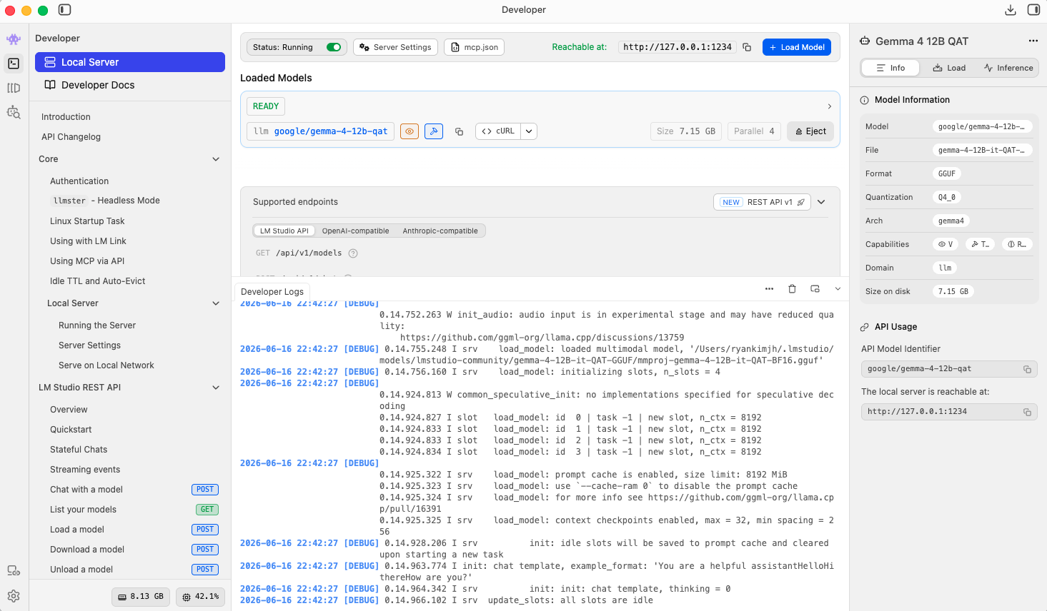
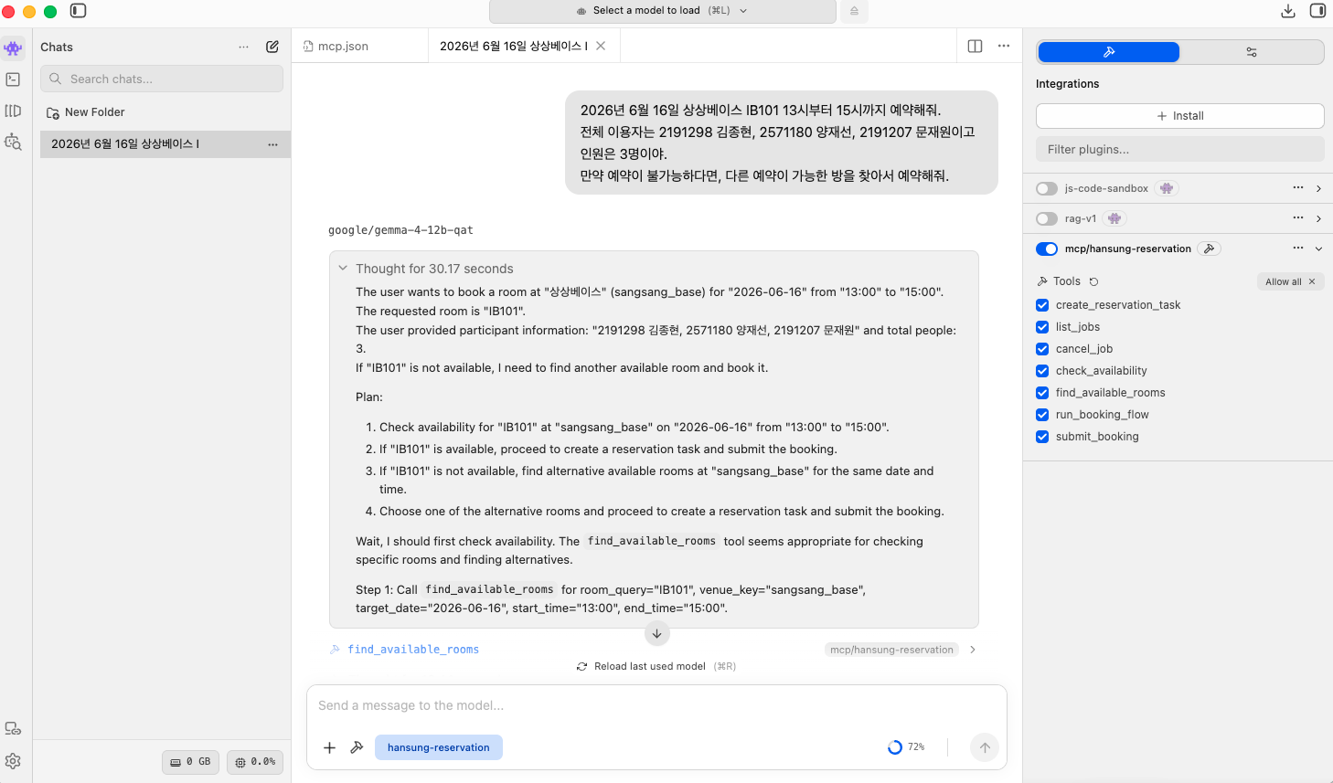
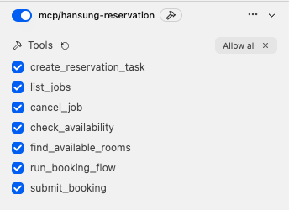
실행 화면 1
LM Studio에서 MCP 서버와 도구
사진 자리 1
사진 자리 2
사진 자리 3
LM Studio MCP 서버 활성화 화면
create_reservation_task 등 도구 목록
자연어 예약 요청 입력 화면
07

Slide 8
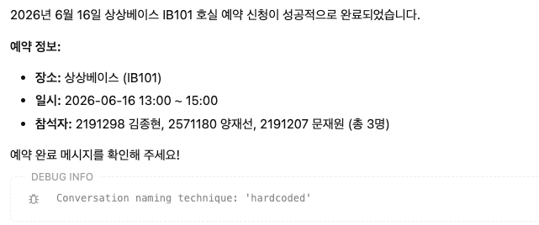
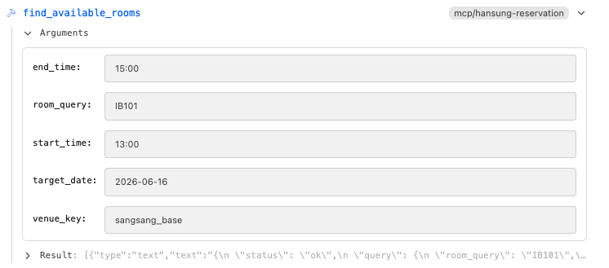
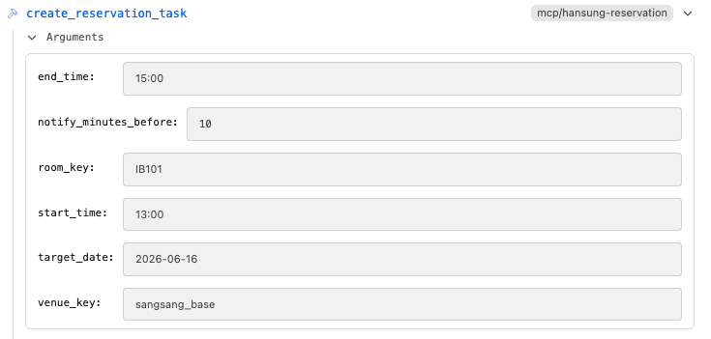
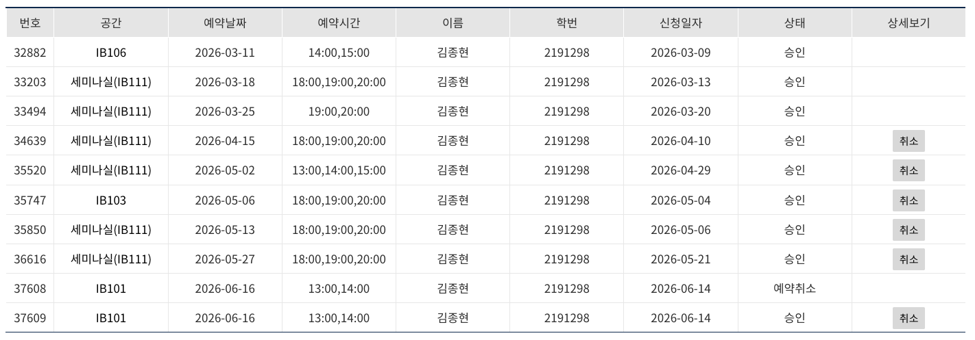
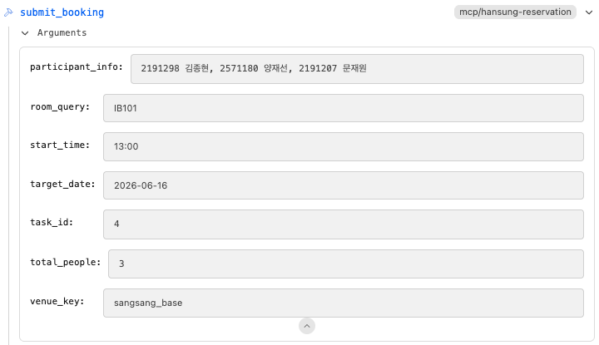
실행 화면2
가용 공간 확인과 예약 신청 성공 결과
사진 자리 5
submit_booking 성공 메시지 출력 화면
예약 완료 메시지 확인
08

Slide 9
결과와 검증
MCP 도구 노출, 실제 예약 흐름, 단위 테스트까지 확인
7개
id=4
9개
LM Studio에서 노출된 FastMCP 도구
예약 작업 생성 및 open_at 계산 확인
unittest discover 기준 전체 테스트 통과
출처: 프로젝트 보고서(2026.06.14)
09

Slide 10
결론
반복되는 생활 문제를 함수 단위 자동화로 구조화
달성한 것
배운 점
향후 개선
D-7 예약 오픈 시각 자동 계산
SQLite와 launchd 기반 로컬 작업 관리
LM Studio 자연어 요청과 MCP 도구 연결
Playwright 흐름에 안전 검증 조건 추가
자동화일수록 입력 검증과 실패 처리가 중요함
외부 사이트 의존 기능은 성공 경로와 실패 경로를 함께 설계해야 함
사용자가 이해할 수 있는 인터페이스가 필요함
셀렉터 실패 로그 체계화
중복 작업 방지
캘린더 내보내기
취소표 감시 모드 확장
출처: 프로젝트 보고서(2026.06.14)
10

